Slide 1
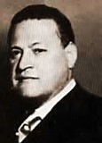
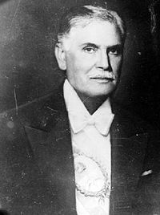
DECADA INFAME PARTE II 1938-1943
Fórmula de la concordancia Roberto Ortiz (radical antipersonalista) y Ramón Castillo (conservador catamarqueño)
Oposición M.T. Alvear y Enrique Mosca (derrotados por el conocido fraude patriótico)
Objetivos del ex presidente Justo reelección en 1944

Slide 2
Panorama político
Menguar el fraude electoral y con tal objetivo intervino federalmente las provincias de Buenos Aires y Catamarca.
Esta medida permite al radicalismo la victoria en la elecciones de 1940 con mayoría en diputados
Presión conservadora para anular las elecciones y finalizar con las intervenciones
Renuncia de Ortiz por denuncias de corrupción 22-08-1940, no aceptada por el congreso.
Ante su deteriorado estado de salud pide licencia y ya no vuelve a ejercer la presidencia
Asume Castillo primero en forma provisional y luego de la muerte de Ortiz como presidente (se recrudece el fraude y la corrupción.

Slide 3
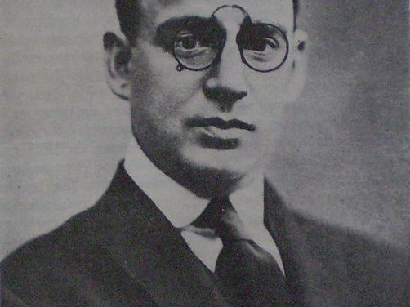
Panorama económico
Ante la crisis económica producto del contexto internacional de guerra se intenta implementar el “Plan Pinedo”
Desarrollo alternativo, nuevos mercados, nuevos productos
Actividad industrial “ Proteccionismo selectivo” apertura del mercado hacia EEUU
Estatización de la deuda privada
Compra de empresas poco rentables.

Slide 4
Criticas al plan económico
Conservadores: Priorizar la inversión en lo agrícola y no en vivienda e industrias.
Radicales: Critica porque favorece a la oligarquía financiera y terrateniente (compra excedente materias primas).
Conflicto de interés: Pinedo había sido abogado de los ferrocarriles Ingleses cobrando 10.000 libras esterlinas. Postulaba la compra de los trenes que ya Inglaterra no los consideraba rentables.

Slide 5
Corrupción Infame
Extensión y concesión a empresa de Energía Eléctrica (CADE) de capitales Belgas SOFINA.
Para asegurarse la concesión que se extendía hasta 1997 entrego al gobierno un adelanto de 7 millones de pesos, sumado a campañas publicitarias y presuntos arreglos económicos a miembros del consejo deliberante.
Niños cantores de la Lotería.
Compra de tierras en el palomar, que genero el intento de renuncia de Ortiz.

Slide 6
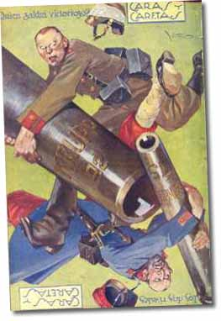
Contexto Internacional.
Segunda Guerra Mundial 1939-1945.
Declaración de Neutralidad de la República Argentina ( dos sectores pro-aliados y germanófilos)
Mayor presión de EEUU a partir de 1941 (Pearl Harvoor). Reunión de Río Argentina y Chile mantienen su neutralidad
Influencia del embajador Alemán Edmun Von Thermann (grupos nacionalistas, civiles y militares).

Slide 7
Panorama económico social
Migración del interior del país a Buenos Aires los despectivamente llamados cabecitas negras.
Producción industrial liviana por sustitución de importaciones.
Aparecen las primeras villas de emergencia por hacinamiento ( la ciudad no estaba preparada para recibir la ola migratoria)
Fabricaciones militares, industria alimentaria, textiles y aeronáutica en la provincia de Córdoba.
Instalación de Fabricas extranjeras mayoritariamente de capital norteamericano con mano de obra mas barata.

Slide 8
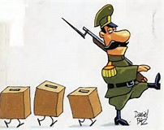

Imágenes de una época

